Slide 1

Урок
літературного
читання

Slide 2
Девіз уроку
Ти зосередься до праці, мерщій,
Усі перешкоди здолати зумій!
Працюй наполегливо, швидко, старанно,
Щоб кожну хвилину не втратити марно!

Slide 3

Робота у групах
Питання -відповідь

Slide 4
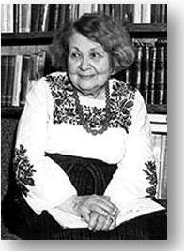
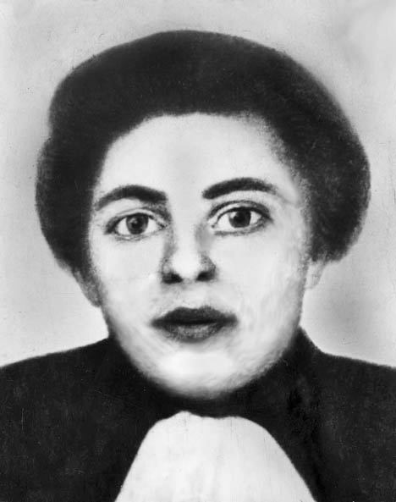
Перевірка домашнього завдання
Галина Комарова
“Тарас Шевченко”
Презентація діалогу за змістом тексту (“Тарасові пісні” за Оксаною Іваненко)

Slide 5
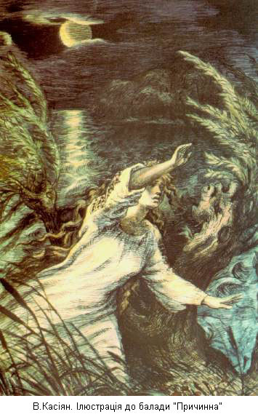
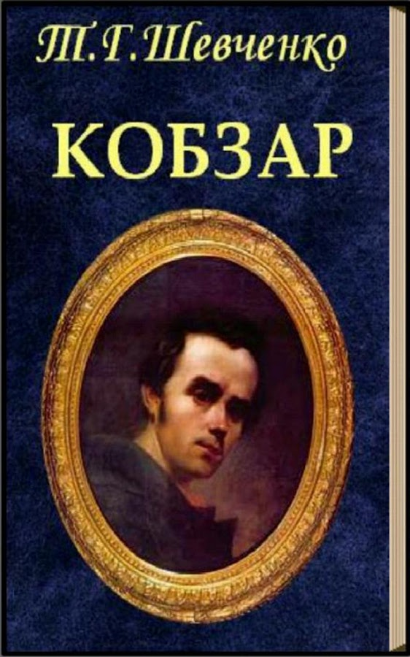
Сьогодні на уроці

Slide 6
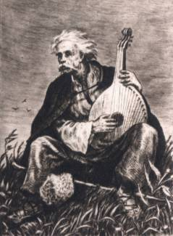
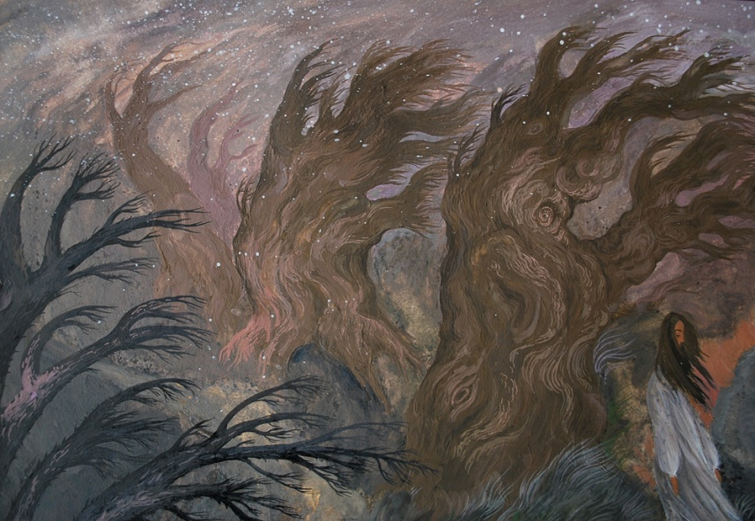
Тема уроку
Поезія, що стала піснею
Т.Г. Шевченко “Реве та стогне Дніпр широкий”

Slide 7
Вставить видео

Slide 8
ві тер
пів ні
чо вен
мі сяць
скри пів
гомо нів
спі вали
вири нав

Slide 9
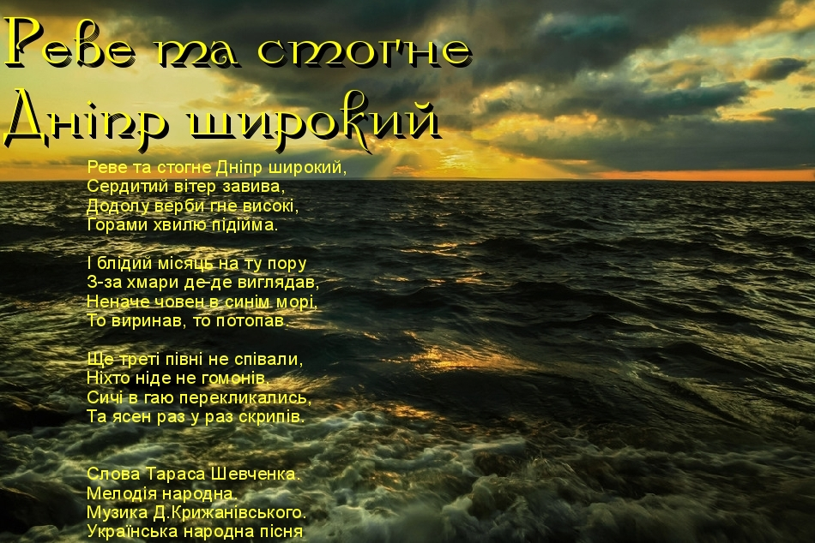

Slide 10
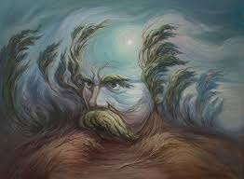
Образні вислови
Сильна буря спричиняє дуже гучний шум і гуркіт води.

Slide 11
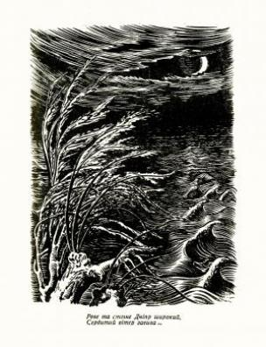
Образні вислови
Сила вітру створює звуки, схожі на завивання.

Slide 12

Образні вислови
Сила вітру підіймає воду високо вгору.

Slide 13
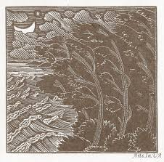
Образні вислови
Вітер гнав хмари, вони то відкривали місяць, то знову закривали.

Slide 14
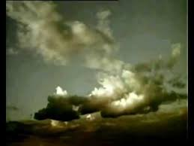
Образні вислови
З чим порівнює автор місяць?

Slide 15
Відновіть рядки вірша
Реве та стогне … …,
Сердитий … завива,
Додолу … гне високі,
Горами хвилі … .

Slide 16
Відновіть рядки вірша
І блідий … на ту …
Із хмари … … ,
Неначе … в … морі,
То … , то … .

Slide 17
Відновіть рядки вірша
Ще треті півні … … ,
Ніхто ніде … …,
Сичі в гаю … ,
Та … раз у раз … .

Slide 18
Підготовка до виразного читання
Інтонація
Темп
Грізно
Піднесено
Голосно
Тихо
Ніжно
Спокійний
Повільний
Помірний
Швидкий
Сповільнений

Slide 19
Словесне малювання картини
Які картини малює ваша уява, коли ви читаєте вірш
Т. Г. Шевченка “Реве та стогне Дніпр широкий?”

Slide 20
Подведемо підсумок
Продовжили знайомство з творчістю …
Познайомились з віршем …

Slide 21
Підсумок уроку
«Я дізнався ...»
«Я навчився ...»
«Я зрозумів, що можу ...»
«Я зумів ...»
«Мені сподобалося ...»
«Мене здивувало ...»
«Мене зацікавило…»

Slide 22
Підсумок уроку
«Для мене стало новим ...»
«Мені захотілося ...»
«Мене надихнуло ...»
«Я познайомився з …»
«Я намагаюся…»
«У мене вийшло …»
«Я спробую …»
«Здійснилися мої очікування щодо…»
«Я зрозумів, що мені треба…»

